Slide 1
Entrada y Salida de Datos

Slide 2
Entrada y Salida de Datos
Los programas operan sobre un conjunto de datos de entrada, generando algún tipo de salida; Los programas necesitan comunicarse con su entorno, tanto para leer datos e información que deben procesar, como para retornar o mostrar los resultados obtenidos.
En Java existen clases definidas que permiten que se realicen el proceso de entrada de datos, donde el valor se asigna a una variable, y la salida o impresión del valor de una variable en pantalla o monitor del computador.
Instructor: Cristian David Henao H.

Slide 3

Entrada y Salida de Datos
Clases utilizadas para la entrada de datos
En Java, para las entradas de datos estándar por teclado se harán uso de las siguientes clases:
BufferedReader
DatalnputStream
Scanner
JOptionPane (Java Swing)
Instructor: Cristian David Henao H.

Slide 4
BufferedReader

Slide 5
BufferedReader
Esta clase del paquete io permite la entrada de datos. Tiene el método readLine () que admite la entrada de datos de tipo String por teclado. En el caso que sea un dato numérico, deberá realizarse la correspondiente conversión, también hace uso de la línea throws IOException, que permite controlar los posibles errores, más adelante se profundizará en este tema.
Instructor: Cristian David Henao H.

Slide 6
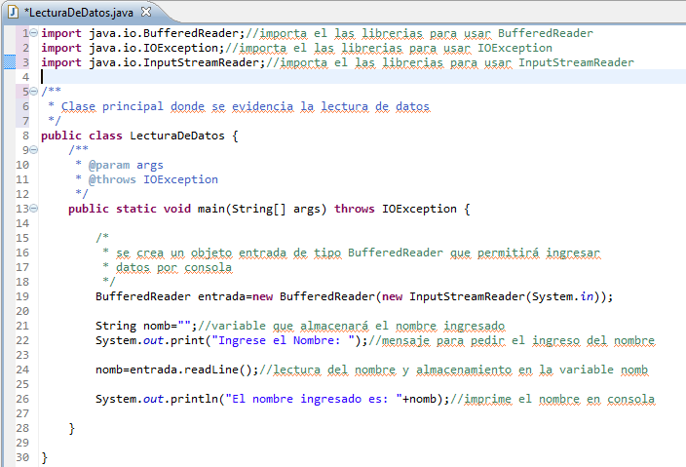
BufferedReader
El siguiente programa permite que se ingrese un nombre por teclado y genera una salida o impresión con un mensaje seguido del nombre digitado.
Nota: Fíjese en los import realizados…
Instructor: Cristian David Henao H.

Slide 7
BufferedReader
Ingreso de datos numéricos.
Para el ingreso de datos numéricos con BufferedReader se realiza el mismo procedimiento anterior, sin embargo como se mencionó se debe hacer una conversión del dato ingresado al tipo de dato que se quiere procesar.
Para los datos int se usa la clase Integer.parseInt(TextoIngresado);
Para los datos double se usa Double.parseDouble(TextoIngresado);
Por defecto los datos ingresados son de tipo texto (String) por lo tanto vea en el siguiente ejemplo como se crea una variable String llamada num, que almacena el valor ingresado y posteriormente se realiza la conversión para almacenar el dato numérico resultante en la variable tipo int correspondiente
NOTA: Se debe tener cuidado al intentar convertir un dato que no puede ser un entero
(ej, convertir una palabra a entero), al intentar hacer esto el compilador arroja un error
en tiempo de ejecución, mas adelante se explicara el trabajo con excepciones para
prever este tipo de problemáticas.
Instructor: Cristian David Henao H.

Slide 8
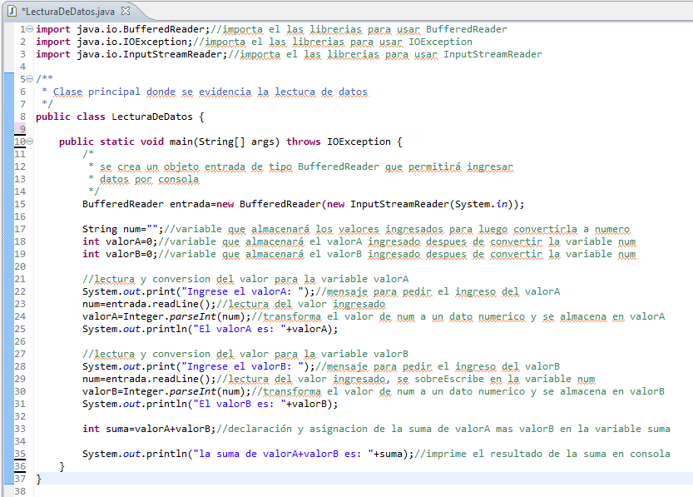
BufferedReader
Instructor: Cristian David Henao H.

Slide 9
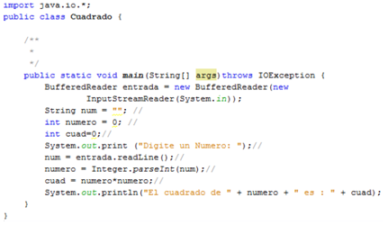
BufferedReader
Ejercicio: Digite el siguiente código en una nueva clase de Eclipse, analícelo y comente cada línea.
Instructor: Cristian David Henao H.

Slide 10
DataInputStream

Slide 11
DataInputStream
Clase para crear un stream de entrada. Está definida por el paquete io es empleada también para generar objetos que permitan la entrada de datos, además, tiene métodos asociados que admiten la lectura o entrada de datos por teclado, como readLine().
Se define el objeto entrada que permite leer datos de tipo cadena o texto.
DataInputStream entrada = new DataInputStream(System.in); y el proceso es igual al de los ejercicios anteriores.
En el siguiente ejemplo se realiza el mismo algoritmo para pedir el nombre de una persona pero usando DataInputStream, note que en la línea 1 y 2
solo se realizan 2 import, así como la diferencia en la línea 19 con
respecto al anterior.
Instructor: Cristian David Henao H.

Slide 12
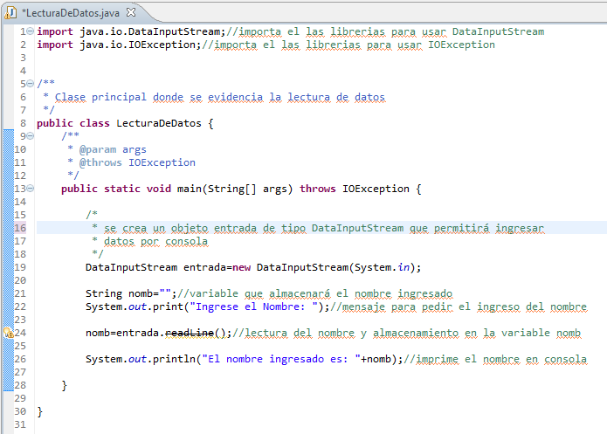
DataInputStream
Instructor: Cristian David Henao H.

Slide 13
DataInputStream
Analice también como en la línea 24 el método readLine() se encuentra tachado (readLine()) esto significa que el método se encuentra “deprecated” (obsoleto) es decir, a medida que java avanza, algunos métodos o funciones de las librerías dejan de ser importantes en las versiones posteriores, pues nacen nuevas formas de hacer el mismo proceso que el, por lo tanto, el método readLine() de DataInputStream ya se encuentra obsoleto, sin embargo sigue funcionando pues la lógica aún existe en las librerías.
Ejercicio.
Realice el mismo ejemplo de sumar 2 números pero solicitando los valores mediante la clase DataInputStream.
Instructor: Cristian David Henao H.

Slide 14
Scanner

Slide 15
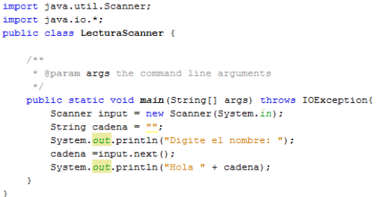
Scanner
Es otra clase utilizada para la entrada de datos. Para leer por teclado se utiliza un objeto de la clase Scanner.
En el siguiente programa se lee un nombre y se imprime seguido de un mensaje de saludo… Analice cada línea y compárela con los ejemplos anteriores.
Ejercicio: Realice los ejemplos anteriores, realice el mismo ejemplo de la suma de números aplicando la conversión pero pidiendo los datos
de entrada con
la clase
Scanner.
Instructor: Cristian David Henao H.

Slide 16
Entrada y salida de datos usando Java Swing

Slide 17

Java Swing
El paquete swing es utilizado para el desarrollo de las aplicaciones de interfaz gráfica que le permiten al usuario interacción más amigable con la aplicación. Este paquete es parte de la JFC (Java Foundation Classes). Swing incluye componentes como etiquetas, botones, tablas, marcos, áreas de texto, entre otros tipos que va a ser utilizados durante el desarrollo del curso.
Instructor: Cristian David Henao H.

Slide 18
Java Swing
La clase JOptionPane
Se encuentra en el paquete java.swing.JOptionPane que es necesario importar.
La clase JOptionPane contiene diferentes métodos para diversas labores, en esta parte nos centraremos en los métodos showMessageDialog y showInputDialog, para mostrar y solicitar datos en pantalla respectivamente, olvidándonos de ingresar o visualizar la información desde la consola.
showMessageDialog: Método que permite imprimir un mensaje por pantalla, mediante una ventana emergente.
showInputDialog: Método que permite imprimir un mensaje por pantalla para capturar información ingresada por el usuario y almacenarla en una variable.
Instructor: Cristian David Henao H.

Slide 19
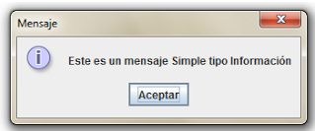
Java Swing
La clase JOptionPane
La forma de utilizar estos métodos es por medio de la clase y el llamado a los mismos:
JOPtionPane.showMessageDialog(null, “Este es un mensaje Simple de tipo Información”);
Nota: la palabra null, quiere decir que la ventana de dialogo no hace parte de ninguna clase, tan solo se usa para mostrar el mensaje en pantalla, más adelante se verá como reemplazar el null para hacer la ventana dependiente de una ventana principal.
Instructor: Cristian David Henao H.

Slide 20
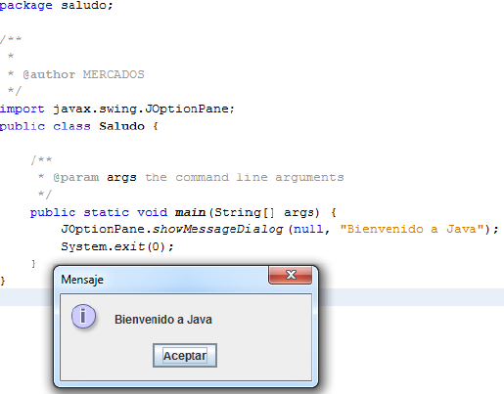
Java Swing
Ej: programa que permite mostrar un mensaje de bienvenida
Instructor: Cristian David Henao H.

Slide 21
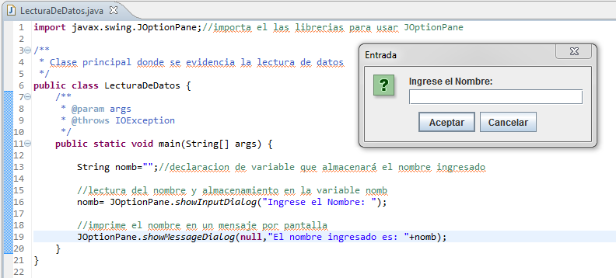
Java Swing
Ej: programa que solicita un nombre por pantalla y luego lo imprime.
Instructor: Cristian David Henao H.

Slide 22
Java Swing
Analice el ejercicio anterior, si puede observar, es el mismo ejemplo que se ha venido trabajando para solicitar el nombre de una persona, verifique las líneas de código utilizadas y como ahorra tiempo de codificación.
Ejercicio: realice el ejemplo de la sumatoria de los valores valorA y valorB usando las funciones del JOptionPane.
Instructor: Cristian David Henao H.

